Slide 1
Universidad Autónoma Agraria
Antonio Narro
Prácticas Profesionales
Semillas Harris Moran S.A de C.V
Ingeniero Agrónomo en Producción
Jhovani Darinel López Pérez
Profesora: Dra. Susana Gómez
Diciembre de 2017

Slide 2
Carretera los Mochis – El Fuerte km 6.5
Ejido 2 de Abril, El Fuerte, Sinaloa, México.
Es una empresa internacional que se dedica a la investigación y desarrollo de nuevas variedades vegetales hortícolas de la más alta calidad. Es la cuarta compañía de semillas más grande del mundo presente en 30 países.

Slide 3
Objetivos Específicos
Poner en practicar el mejoramiento en especies hortícolas.
Adentrar en los conocimientos básicos de mejoramiento de plantas.
Aplicar en campo mis conocimientos básicos de agronomía.

Slide 4
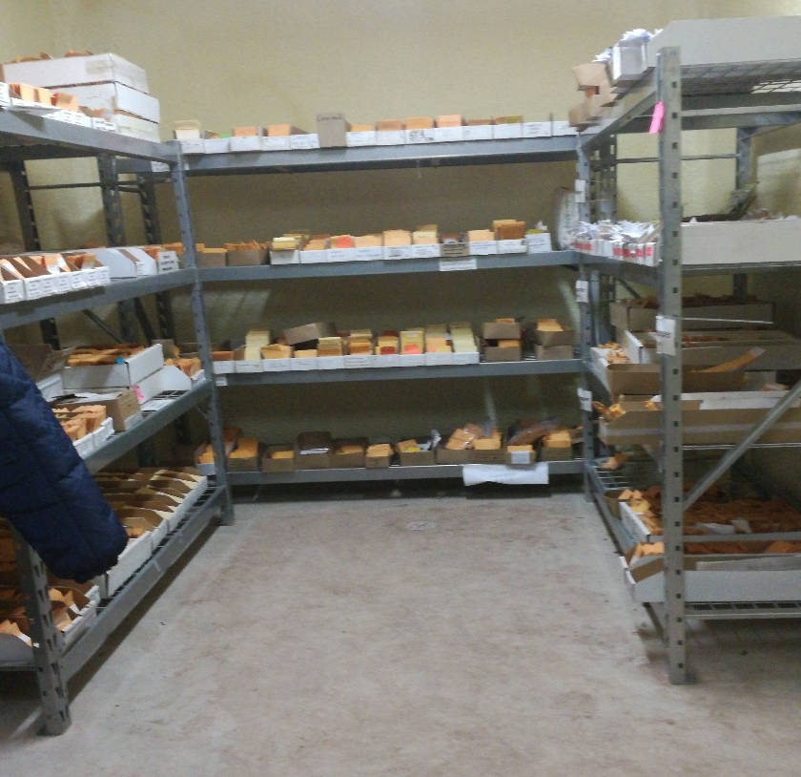
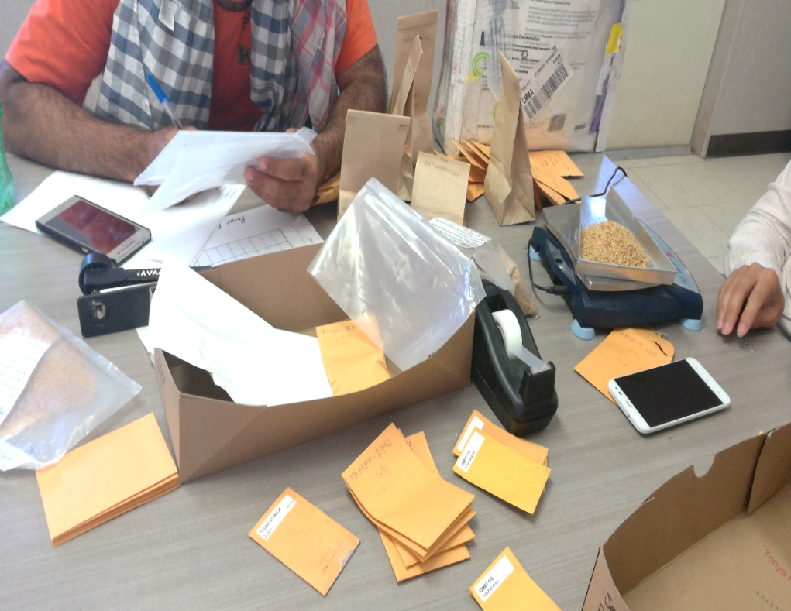
Descripción de Actividades
Preparación de Semilla

Slide 5
Etiquetado de Charolas
Se utilizaron charolas de poliuretano de 200, 242 y 338 cavidades. Cada una se enumeró con un código correspondiente al ensayo.

Slide 6
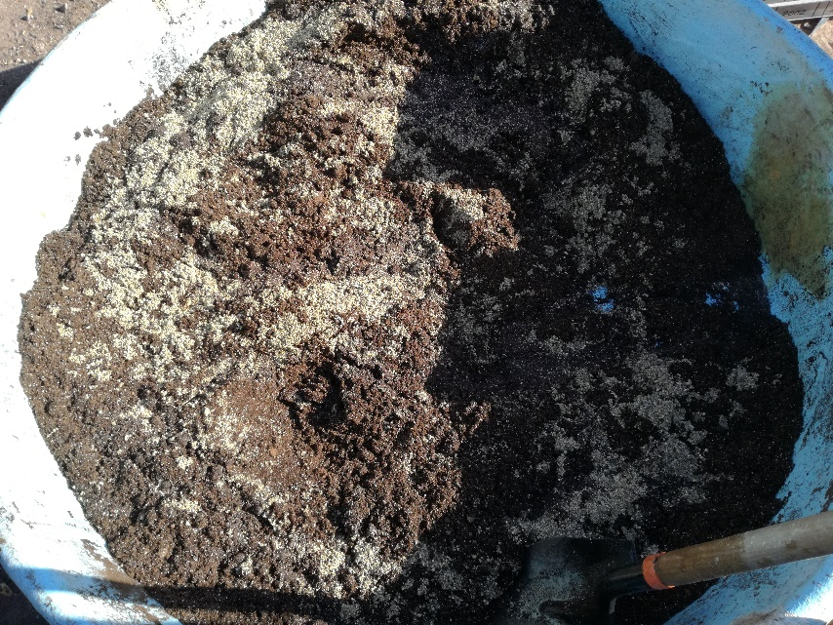
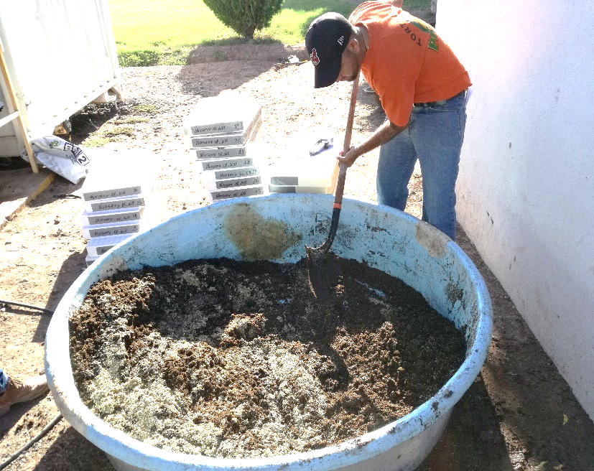
Preparación de Sustrato
Mezcla de peat moss, vermiculita y micorrizas.

Slide 7
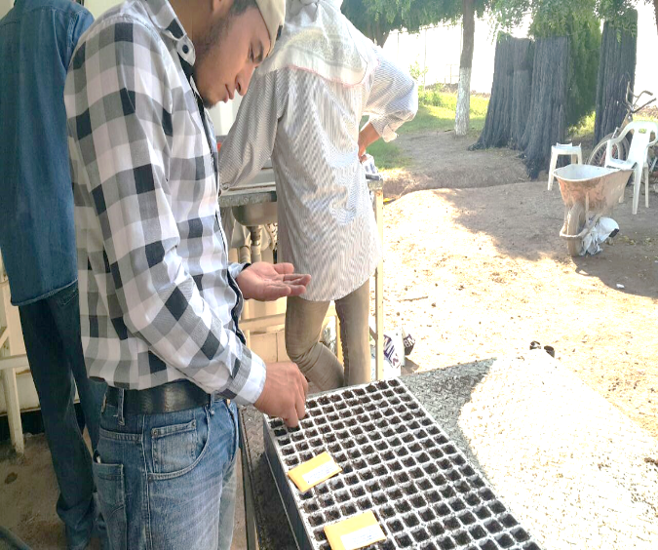
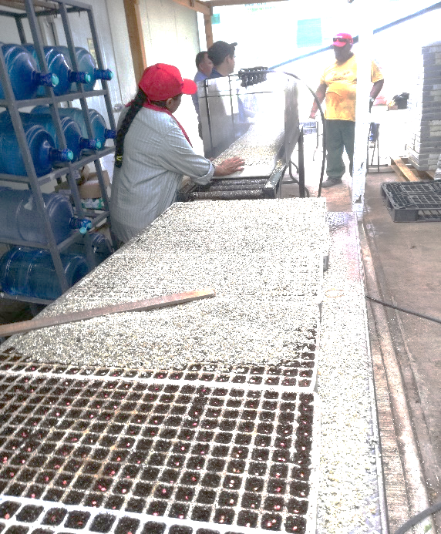
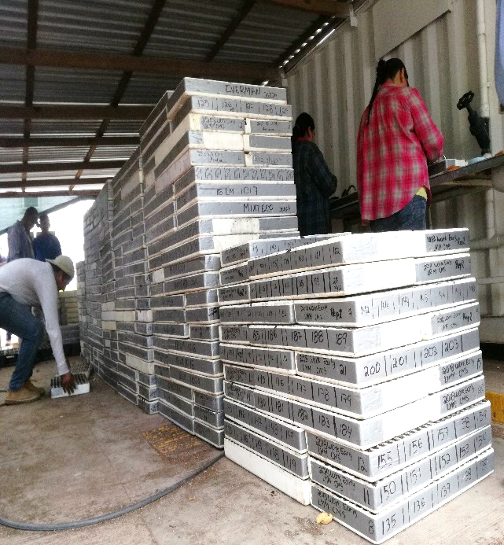
Siembra
Líneas, híbridos, F2, variedades.

Slide 8
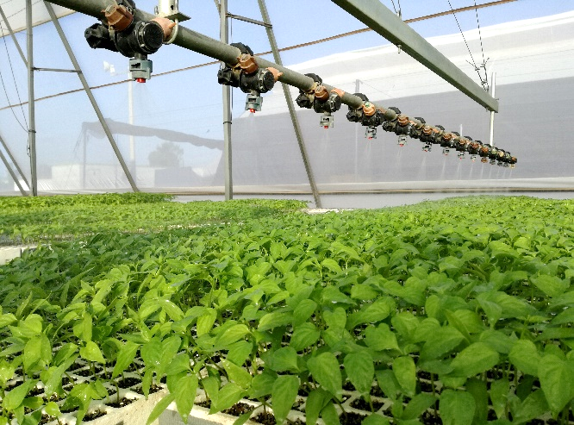
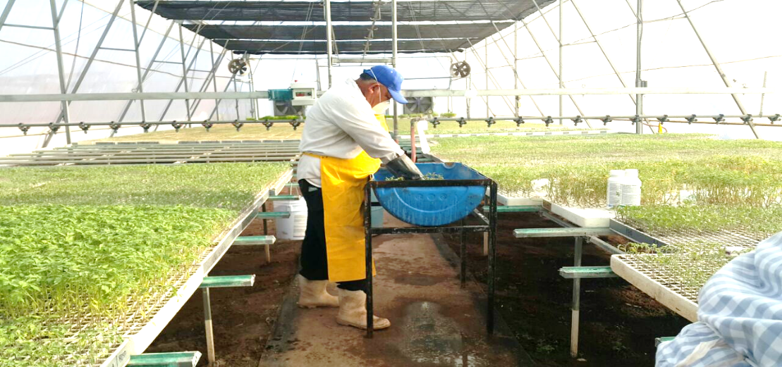
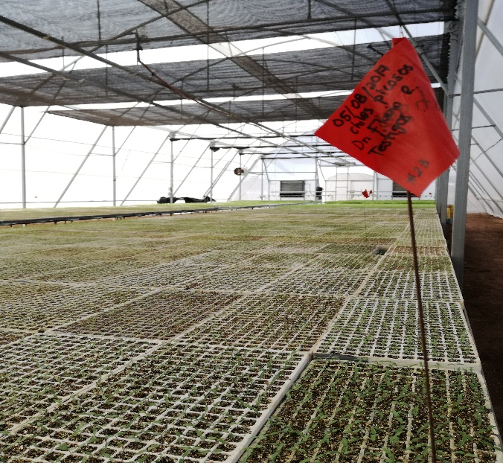
Manejo de Plántulas en Invernadero
Aplicaciones de enrraizador, fertilizante, insecticida, fungicida, bactericida, nematicida y riegos.
Conteo de germinación

Slide 9
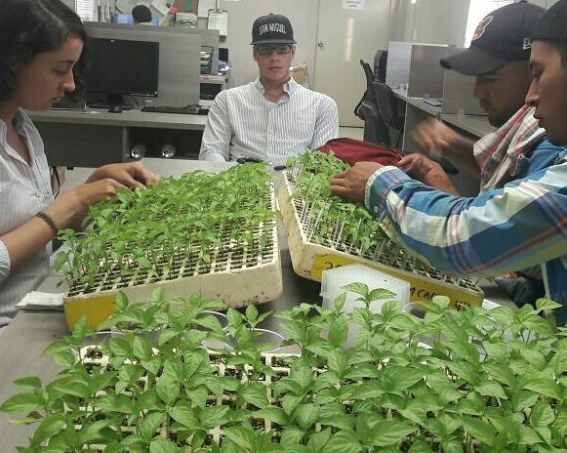
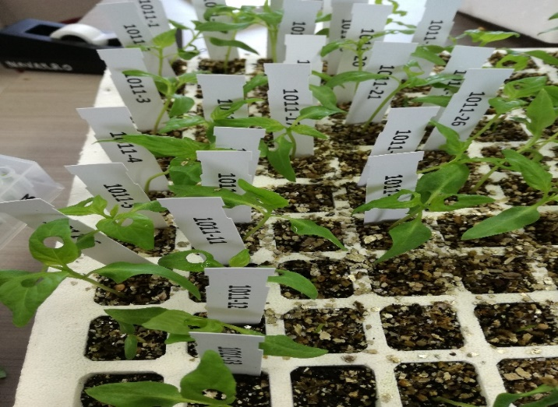
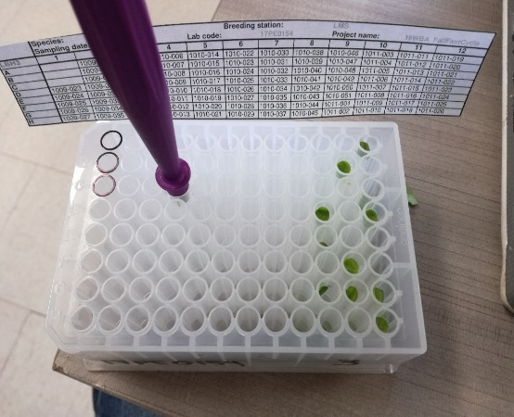
Muestras Vegetales
Se tomó muestras para identificar plantas con resistencia a plagas y/o enfermedades

Slide 10
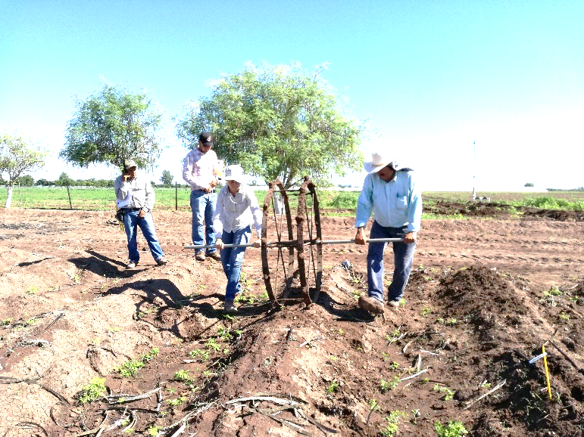
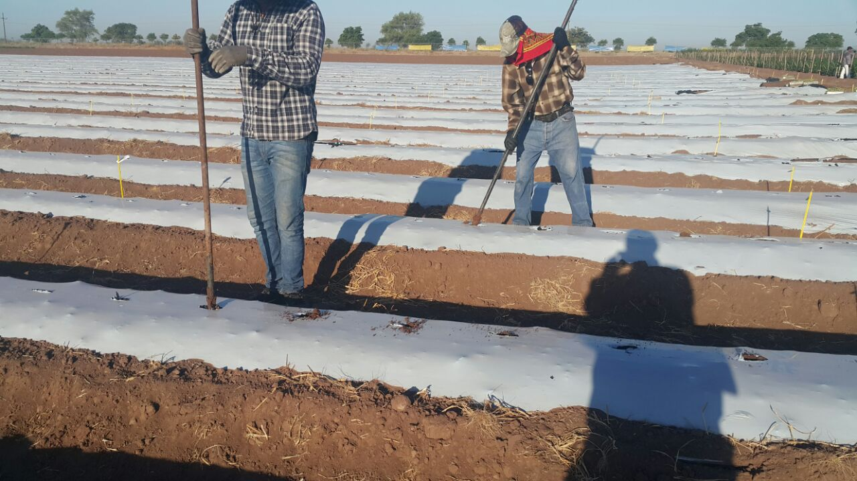
Establecimiento en Campo
Marco de plantación
Se usaron camas de 75m de largo por 1.80m de ancho.

Slide 11
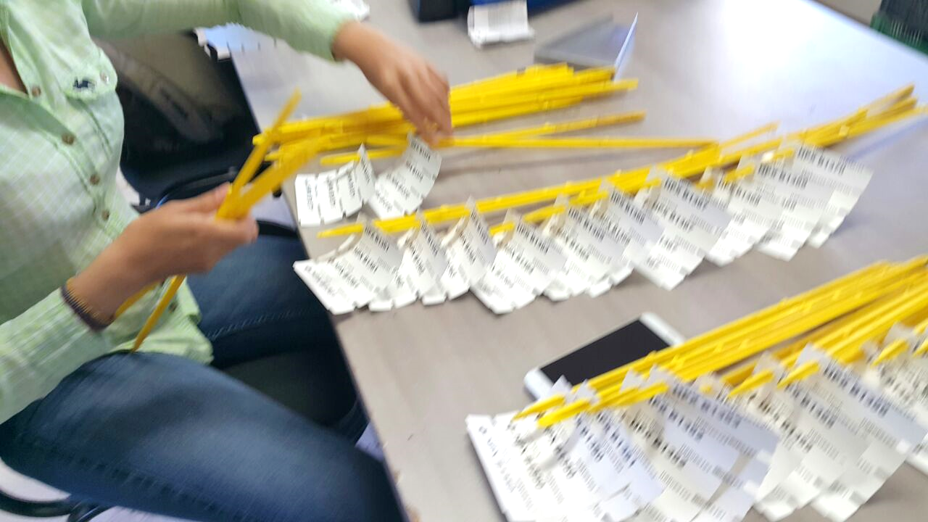
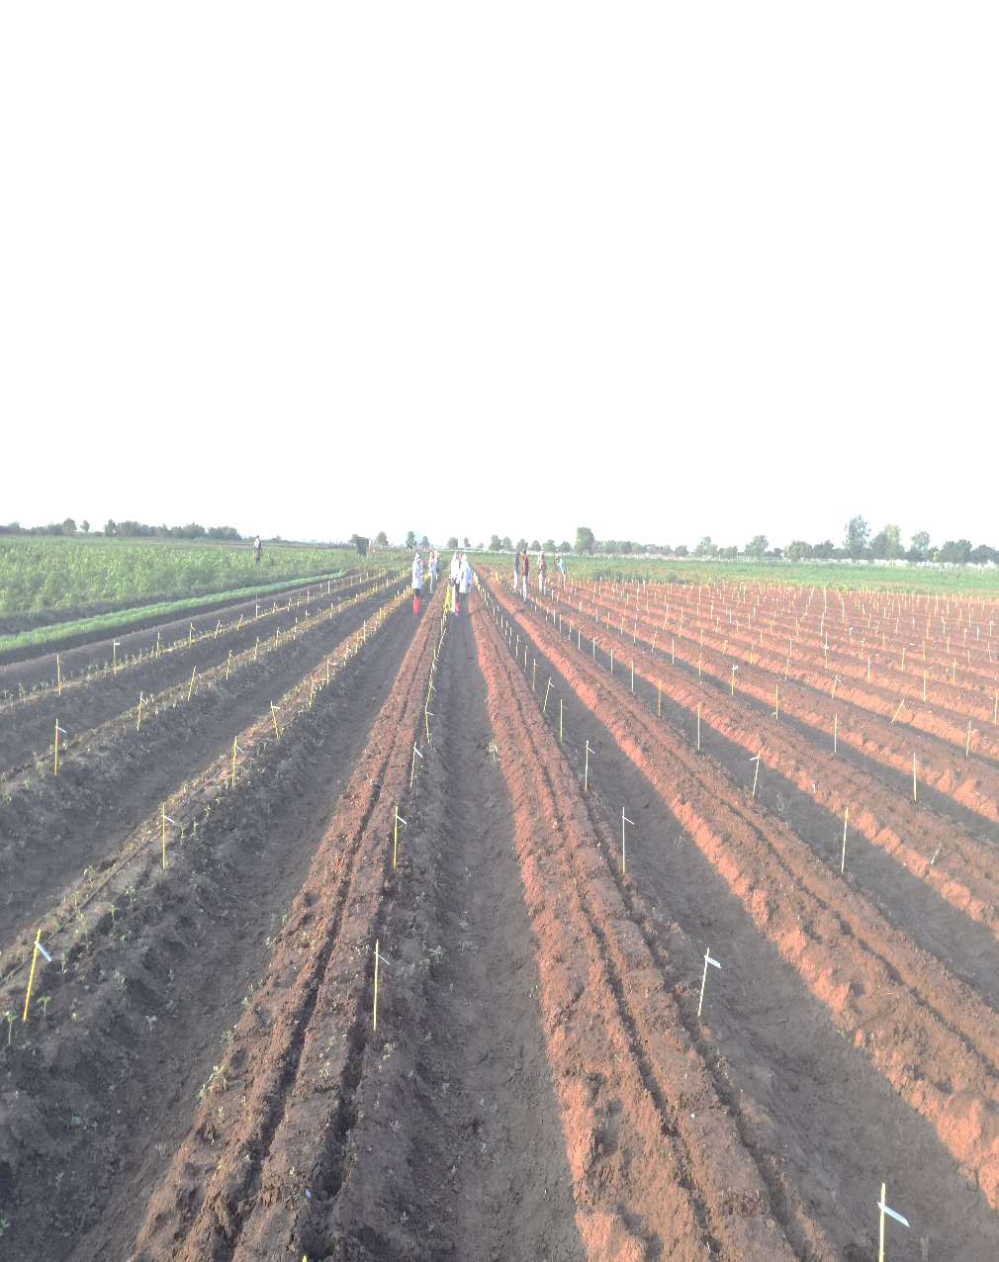
Preparación y Colocación de Etiquetas
Identificar las parcelas y número de plantas de cada ensayo.
Notes:
Las etiquetas fueron colocadas en campo para marcar e identificar a cada uno de los ensayos

Slide 12
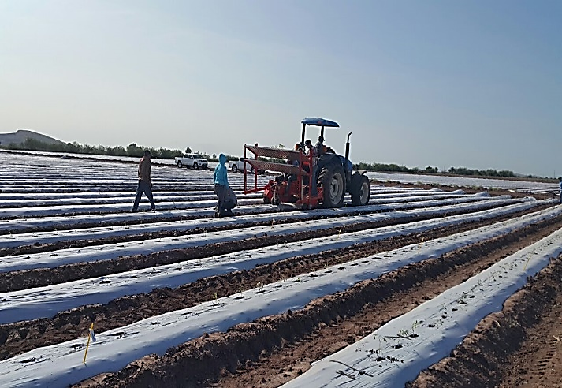
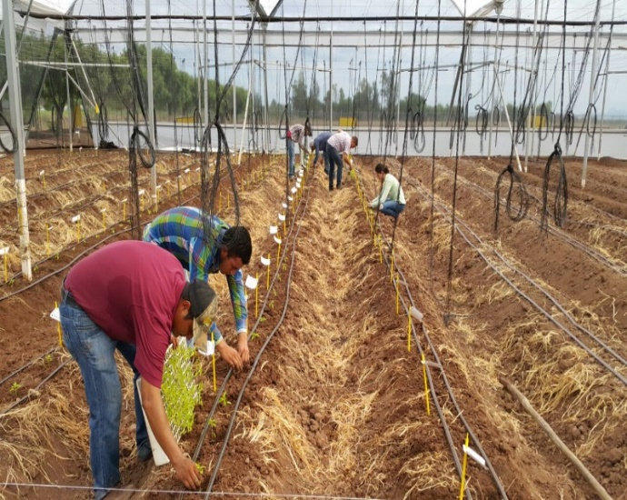
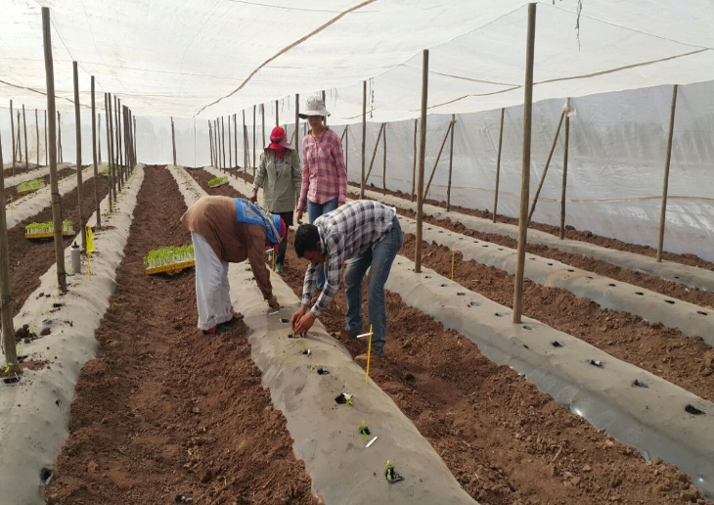
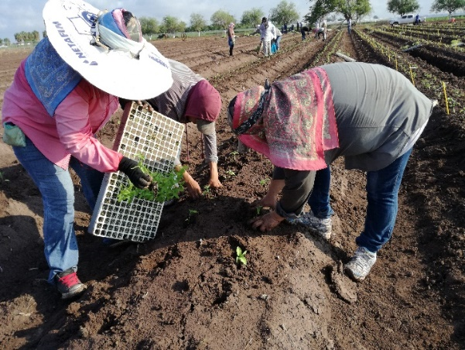
Trasplante
Invernadero
Malla sombra
Campo abierto

Slide 13
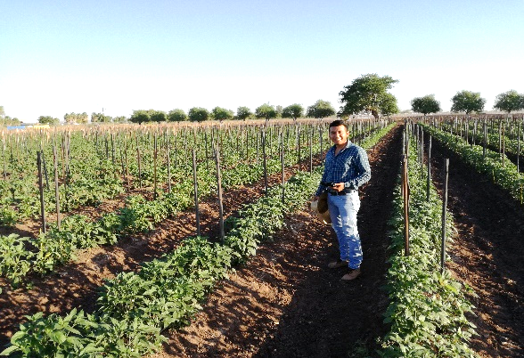
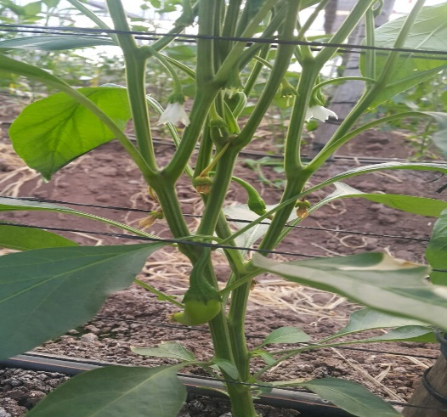
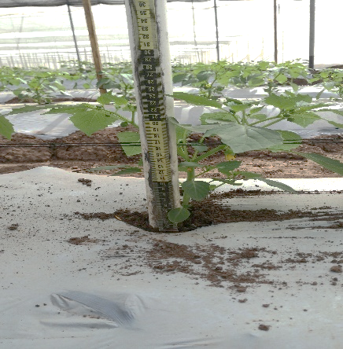
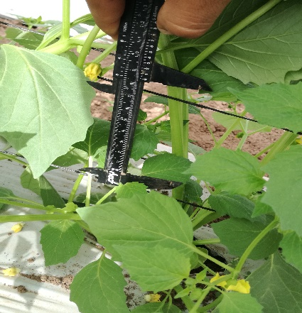
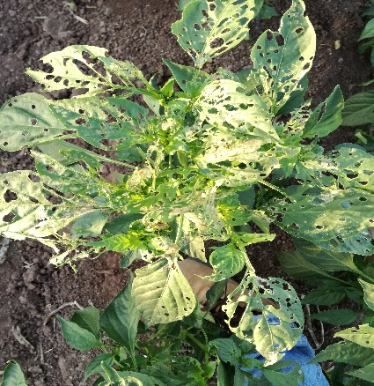
Variables Evaluadas
Floración
Bifurcación
Longitud de entrenudos
Daño de plagas y enfermedades

Slide 14
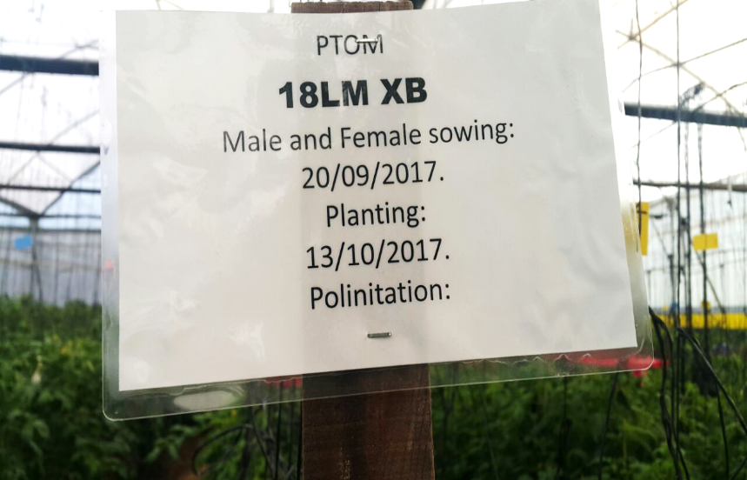
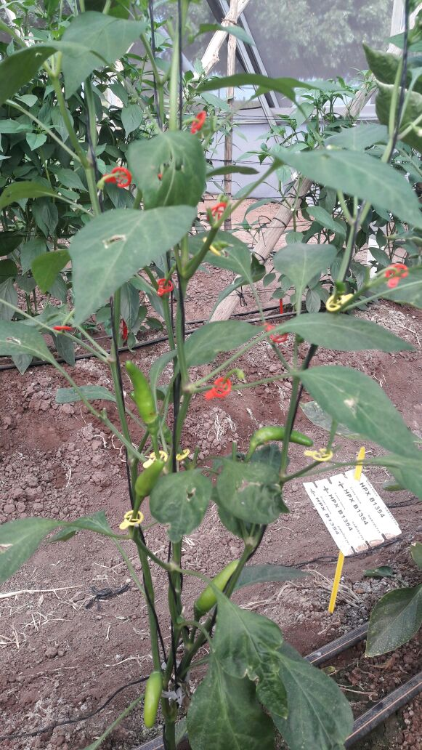
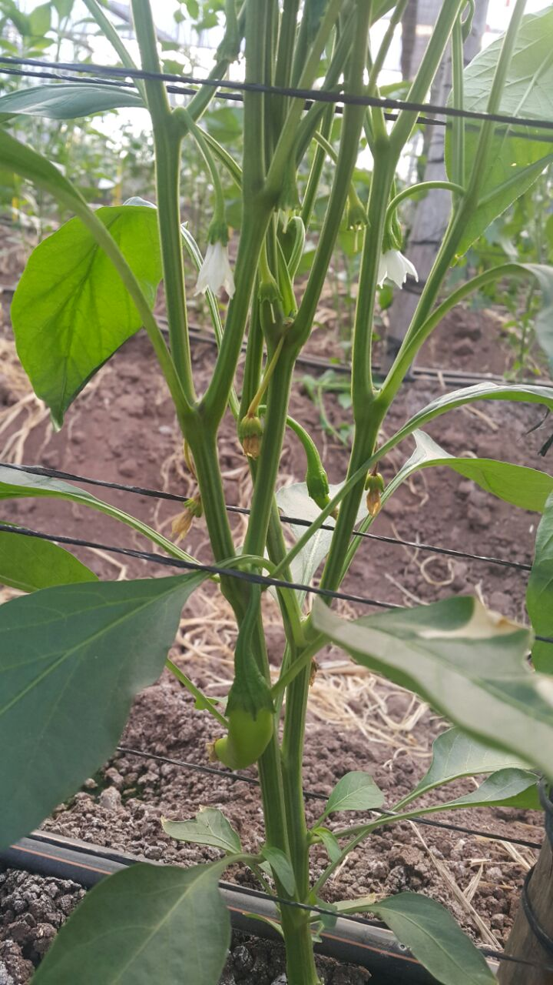
Emasculación y Polinización

Slide 15
Áreas del Conocimiento Puestas en Práctica
Mejoramiento de Plantas
Genética
Prácticas Agrícolas
Fitopatología

Slide 16
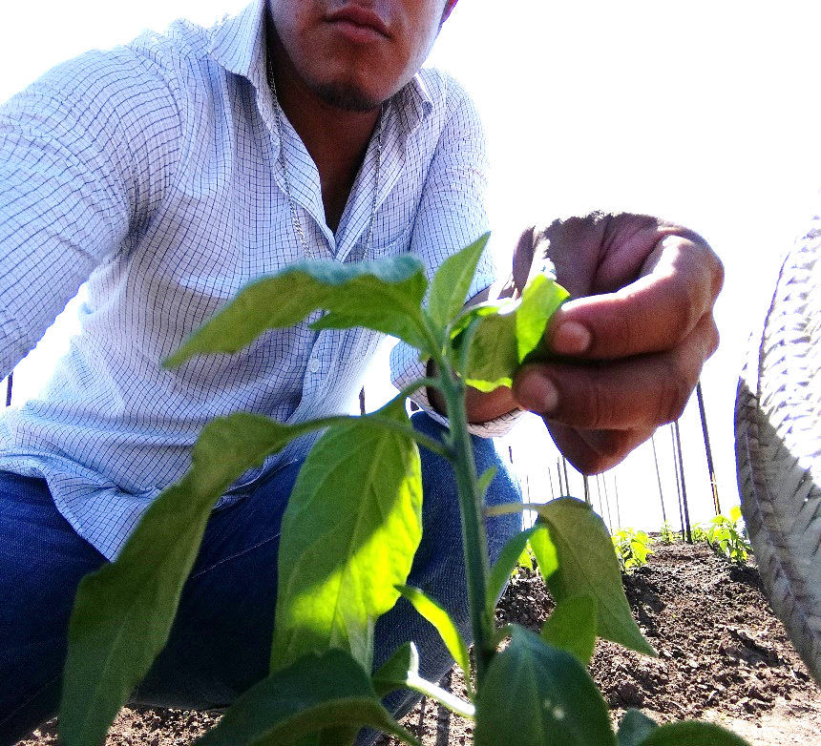
Autoevaluación
Durante mis Prácticas Profesionales fui una persona con iniciativa, responsable, y comprometido para sacar adelante las tareas asignadas y actividades realizadas en la empresa.
Restricción en las técnicas de cruzamientos

Slide 17
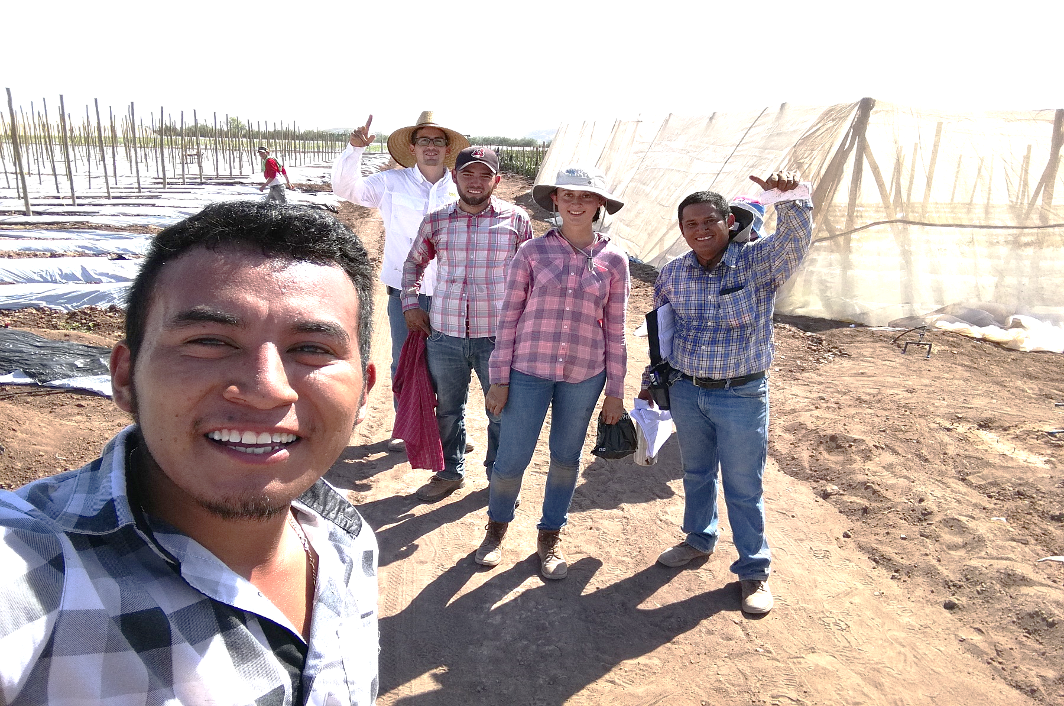
GRACIAS

